Slide 1
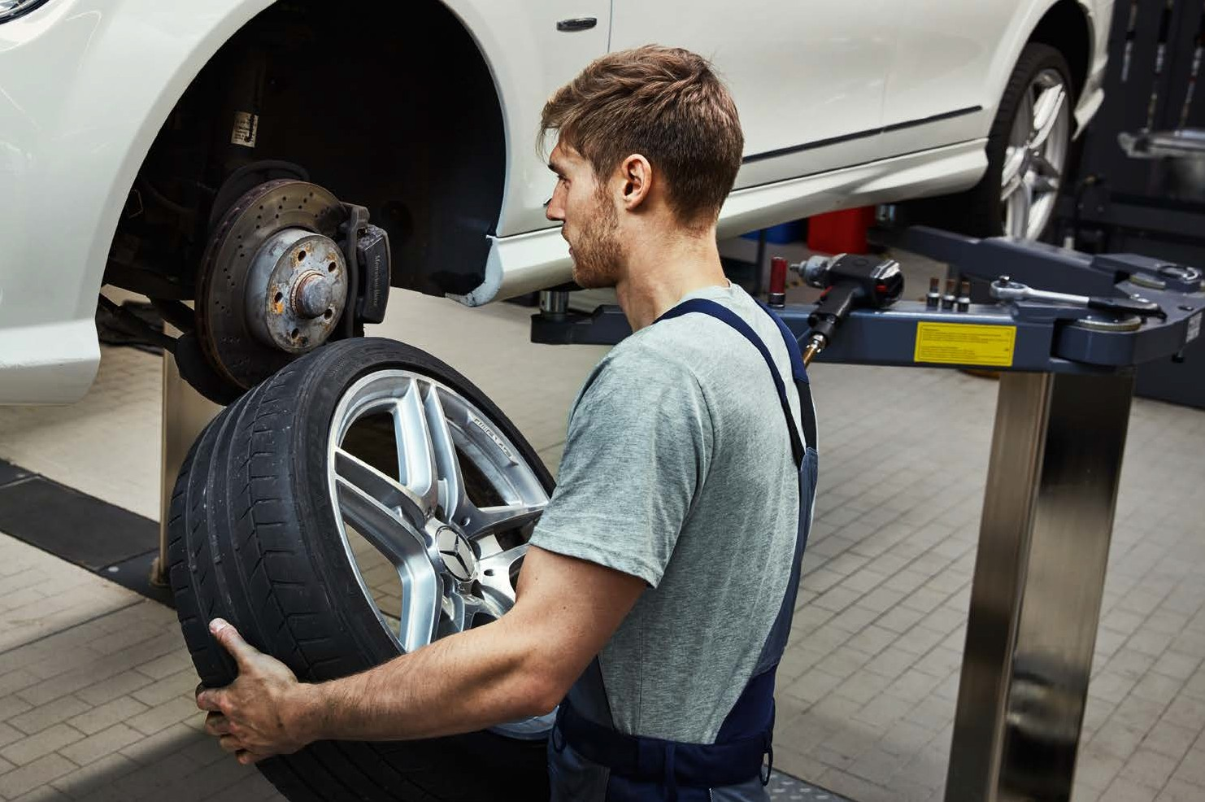
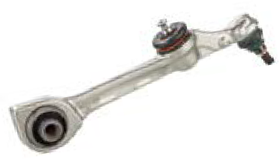
Části podvozku.
Produkt
Výhody pro Vaše zákazníky
Výhody pro Vás
Praktický tip
Tlumiče pérování.
Citelná bezpečnost a jízdní komfort: originální tlumiče Mercedes‑Benz.
Originální tlumiče Mercedes-Benz odolají tvrdým úderům a tlumí nárazy, a to díky robustnímu a vysoce kvalitnímu materiálu.
Kratší brzdné dráhy díky optimální přilnavosti.
Spolehlivá stabilita v zatáčkách a precizní vlastnosti řízení.
Vynikající hospodárnost díky vysokému kilometrickému proběhu.
Eliminace nerovnoměrného opotřebení pneumatik a zbytečných nákladů na opravu ostatních komponentů podvozku díly optimálnímu sladění všech komponentů.
Velmi vysoká rozmanitost variant pro individuální sladění s každým vozidlem a s požadavky na komfort.
Opotřebované tlumiče pérování prodlužují brzdné dráhy.
Originální tlumiče Mercedes‑Benz splňují všechny požadavky pro podporu bezpečnostních funkcí jízdní dynamiky u systémů jako ABS, ASR nebo ESP.
Pružinové vzpěry, vzduchové odpružení.
Perfektní řešení pro komfort zvyšující výkon a kultivovaný sportovní charakter.
Vyvinuty a otestovány speciálně pro příslušné vozidlo.
Optimálně sladěny s vibračním chováním vozidla.
Perfektně spolupracují se všemi elektrickými bezpečnostními systémy jako ABS a ESP.
Přísně testovaná a velmi vysoká kvalita originálních dílů.
Optimální sladění s variantami vozidel.
Originální systém vzduchového odpružení perfektně spolupracuje se snímači na všech kolech a s dalšími elektrickými systémovými komponenty, světlou výšku vozidla lze tedy bez problémů automaticky regulovat. K dostání i jako originální výměnná pružinová vzpěra Mercedes-Benz.*
Části podvozku, rameno nápravy.
Originální části podvozku Mercedes‑Benz jsou dimenzovány pro bezpečnost a maximální životnost.
Dlouhá životnost a dlouhotrvající ochrana proti korozi.
Díky svým vynikajícím kluzným a těsnicím vlastnostem zaručuje originální kulový kloub vysokou odolnost proti teplotám a opotřebení.
Vynikající rozměrová přesnost zkracuje dobu montáže.
U produktů s tímto symbolem bylo provedeno srovnání s konkurenčními produkty. Na následujících stránkách najdete výběr z výsledků testů.
* Závisí na modelu vozidla.
Originální díly Mercedes-Benz | Údržba a opotřebení

Slide 2
Porovnání s konkurencí: tlumič pérování.
Originál vs. konkurence.
Různí výrobci nabízejí tlumiče pérování různé kvality. Ta se může radikálně lišit od požadovaného chování
originálních tlumičů, a to již v novém stavu. To ukázaly i testy prováděné pokusným centrem techniky vozidel při Technické univerzitě v Drážďanech. Z pověření společnosti Mercedes‑Benz Group AG byl originální tlumič Mercedes‑Benz A 204 323 26 00 (Třída C 204, přední náprava) testován a porovnán se třemi srovnatelnými konkurenčními produkty na zkušebním stavu a v kompresoru vozidla Mercedes‑Benz C 180 s rokem první registrace 2009. Testy probíhaly od listopadu 2016 do února 2017.
Odolnost proti opotřebení: pro posouzení tohoto parametru byly testovány kondiciované tlumiče (uměle zestárlé kontrolovaným a reprodukovatelným opotřebením) a porovnány s novými tlumiči. Přitom se z grafu síly a rychlosti zjistily rozdíly tlačných a tažných sil při maximální rychlosti VDA90 pro nový tlumič a pro nejhorší kondiciovaný tlumič. Z toho byly vypočítány průměrné hodnoty. Test ukazuje následující:
Originální tlumič pérování Mercedes‑Benz měl spolu s jedním konkurenčním produktem nejnižší ztrátu tlumicí síly. Nevykazuje téměř žádné zhoršení fungování způsobené kondiciováním. Pouze u tlumení při stlačování tlumiče dochází při vysokých rychlostech ke ztrátám síly. Díky tomu se stává nejlepším tlumičem pérování v testu.
Vyhodnocení brzdné dráhy: zkoumá se, jaké nové tlumiče pérování mají nejkratší brzdnou dráhu při stejných rychlostních podmínkách. Kromě toho se znázornil dopad kondiciování* na brzdnou dráhu čtyř testovaných produktů. Rychlost, při které se začalo brzdit, byla 80 km/h. Vyhodnocení bylo provedeno podle normy DIN 70028. Za tímto účelem bylo z naměřených dat vypočítáno pro každé zabrzdění průměrné zpomalení od 75 km/h do 10 km/h.
Výhody originálních tlumičů pérování Mercedes-Benz.
Vysoká hospodárnost díky dlouhé životnosti (cca 300 000 km)
Komfortní dimenzování Rozměrová přesnost
Vysoká odolnost proti opotřebení Vysoká bezpečnost brzdění
Optimální přilnavost, bezpečnost řízení, stabilita v zatáčkách
Porovnání brzdné dráhy nových tlumičů
Zde najdete výňatek z provedených testů:
Brzdná dráha vztažená k Mercedes‑Benz
112 %
110 %
108 %
106 %
104 %
102 %
100 %
98 %
96 %
94 %
ZKUŠEBNÍ STAV PRO KOMPONENTY
JÍZDNÍ ZKOUŠKA
Odolnost proti opotřebení
Vyhodnocení brzdné dráhy
Nevýhody plynoucí z nekvalitních tlumičů pérování.
Prodloužení brzdné dráhy
Snížení účinku systémů ABS, ASR, ESP Zvýšené nebezpečí při bočním větru
Zvýšené riziko aquaplaningu (vedoucí až k úplné ztrátě kontroly nad vozidlem)
Špatné chování v zatáčkách (vybočování, nedotáčivost) Omezený komfort odpružení
Originální díl Mercedes-Benz ‒ nový stav
Konkurenční vozidlo 1 ‒ nový stav
Konkurenční vozidlo 2 ‒ nový stav
Konkurenční vozidlo 3 ‒ nový stav
Průměrná ztráta tlumicí síly po kondiciování
0,00 %
–10,00 %
–20,00 %
Prodloužení brzdné dráhy po kondiciování
Průměrná ztráta tlumicí síly
1,80 %
1,60 %
1,40 %
1,20 %
1,00 %
0,80 %
0,60 %
0,40 %
0,20 %
0,00 %
Prodloužení brzdné dráhy vztažené na nový tlumič stejné značky
–30,00 %
–40,00 %
–50,00 %
–60,00 %
–70,00 %
–80,00 %
–90,00 %
–17,5 % –17,5 %
–24,5 %
–69 %
Konkurenční vozidlo 2
* Kondiciování tlumičů pérování kontrolovaným a reprodukovatelným opotřebením. Simulování efektu při přejíždění obrubníku nebo při rychlém přejetí přes výmoly.
Originální díl Mercedes-Benz
Konkurenční vozidlo 1
Konkurenční vozidlo 3
Originální díl Mercedes-Benz – po kondiciování
Konkurenční vozidlo 1 – po kondiciování
Konkurenční vozidlo 2 – po kondiciování
Konkurenční vozidlo 3 – po kondiciování
Originální díly Mercedes-Benz | Porovnání produktů

